Slide 1
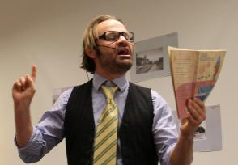
Adgang til digitalt indhold
Kvalitetsvurdering
Formidling
Det performative rum
Biblioteket som platform for tilblivelse af litteratur?
Lise Vandborg, Chefredaktør

